Slide 1
흡입기 치료제의 종류와 사용상 유의사항
충북대병원
알레르기내과
강민규

Slide 2
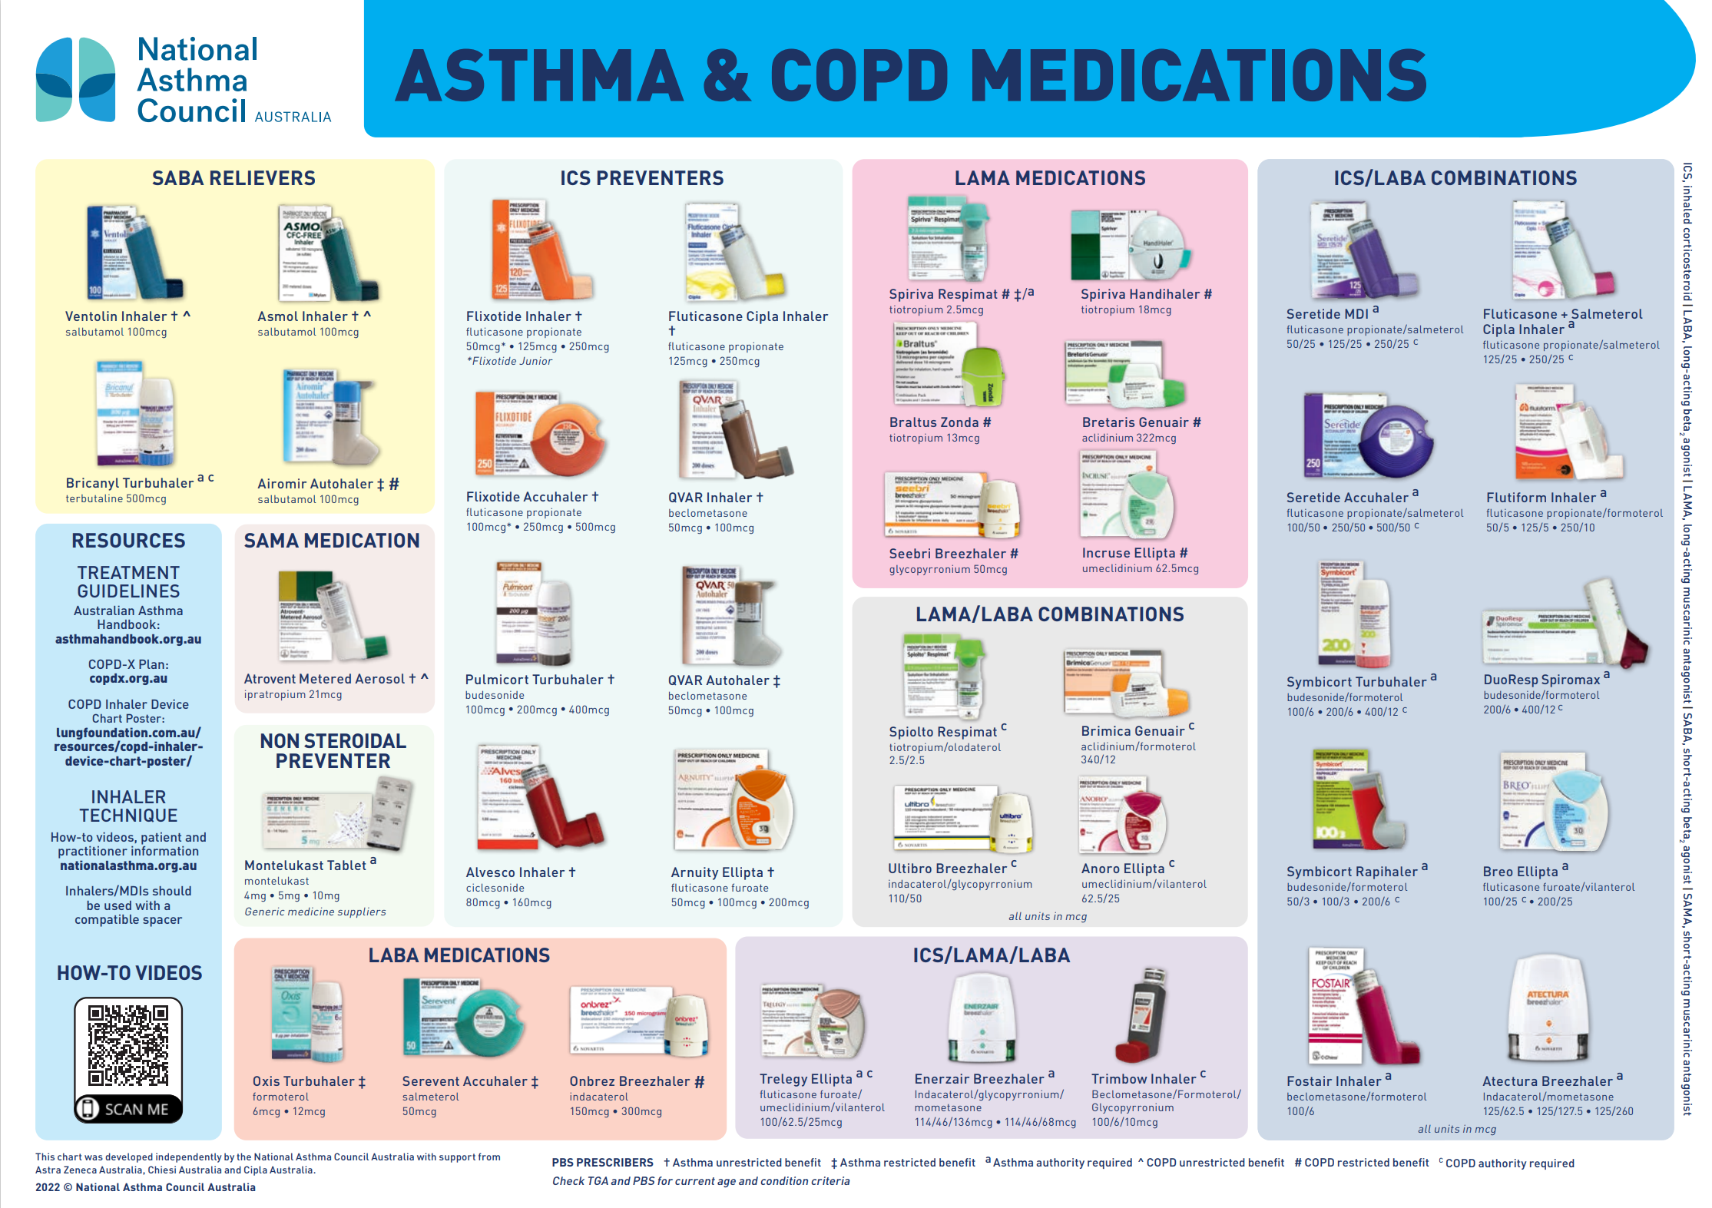
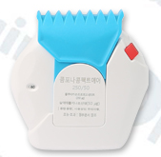
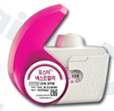
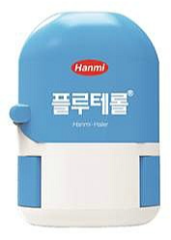
벤톨린 MDI
후릭소타이드 MDI
스피리바 레스피멧
스피리바 핸디헬러
세레타이드 MDI
콤포나 콤팩트에어
에클리라 제뉴에어
후릭소타이드 디스커스
세레타이드 디스커스
플루티폼 MDI
인크루즈 엘립타
풀미코트 터부할러
심비코트 터부할러
듀오레스피 스피로맥스
바헬바 레스피멧
에클리라 제뉴에어
알베스코 MDI
아뉴이티 엘립타
조터나 브리즈할러
아노로 엘립타
심비코트 라피할러
렐바 엘립타
온브레즈 브리즈할러
트렐리지 엘립타
에너제어 브리즈할러
포스터 MDI
어택트라 브리즈할러

Slide 3
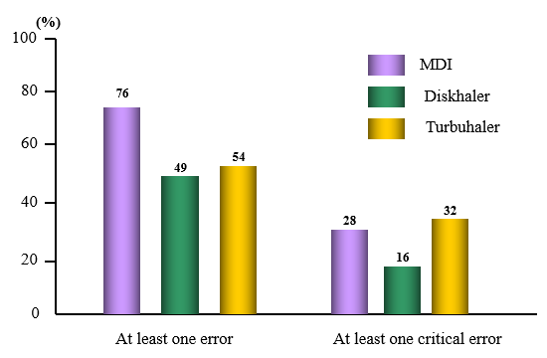
흡입제 잘못 사용하는 경우 많아
Molimard M et al. J Aerosol Med 2003
Molimard M et al. J Aerosol Med 2003

Slide 4
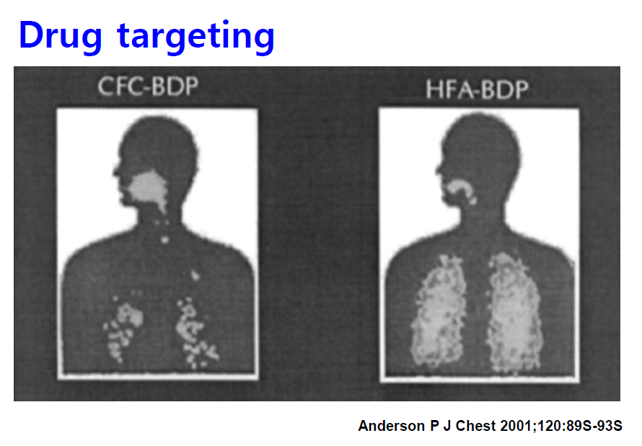
잘못 사용하면
흡입제 잘못 사용하는 경우 많아
잘못 사용하면
잘 사용하면
대부분 입으로
꼭 필요한 곳에

Slide 5

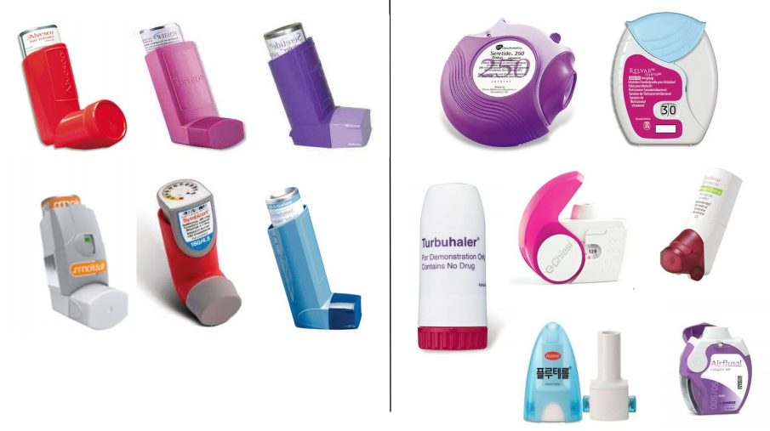
흡입기 Device의 유형
정량분사 흡입기
Metered dose inhaler
(MDI)
분말 흡입기
Dry powder inhaler
(DPI)
Notes:
천식, COPD 1차 권장 치료약제는 흡입제임.

Slide 6
흡입기 사용의 포인트
(1) 어떤 흡입기가 효과가 좋은지?
약 자체의 효과보다는 사용하기 편한게 짱!!!!
(2) 어떤 흡입기가 (나한테) 사용하기 편한지?
MDI 제제 (가스통) vs DPI 제제 (가루)
(3) 하루에 한번? 하루 2번?
하루에 한번 쓰면 adherence 훨씬 좋아
(4) 꾸준히 사용하는 약(maintenance inhaler)와 급할 때 사용하는 약(
(reliver inhaler)가 각각 따로 줘야 하는지? 하나로 두 용도 사용 가능?
세레타이드 (maintenance) + 벤톨린 (reliever) vs 심비코트 (maintenance) + 심비코트(reliever)
(5) Maintenance drug와 reliever가 따로 있다면 같은 제형인지?
DPI (maintenance) + MDI (reliever) vs MDI (maintenance) + MDI (reliever)
DPI (maintenance) + DPI (reliever)
(6) 부작용이 없는지?
Palpitation(기관지확장제), 목소리 쉼(ICS)
Notes:
천식, COPD 1차 권장 치료약제는 흡입제임.

Slide 7
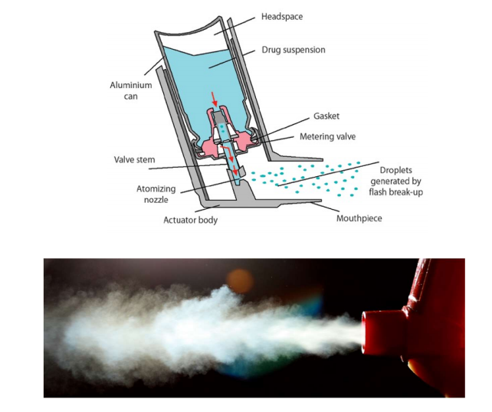
정량분사 흡입기 (MDI)
Notes:
천식, COPD 1차 권장 치료약제는 흡입제임.

Slide 8
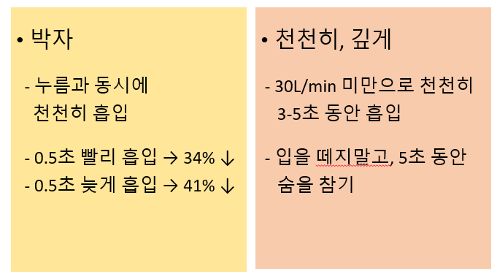
정량분사 흡입기
Notes:
천식, COPD 1차 권장 치료약제는 흡입제임.

Slide 9
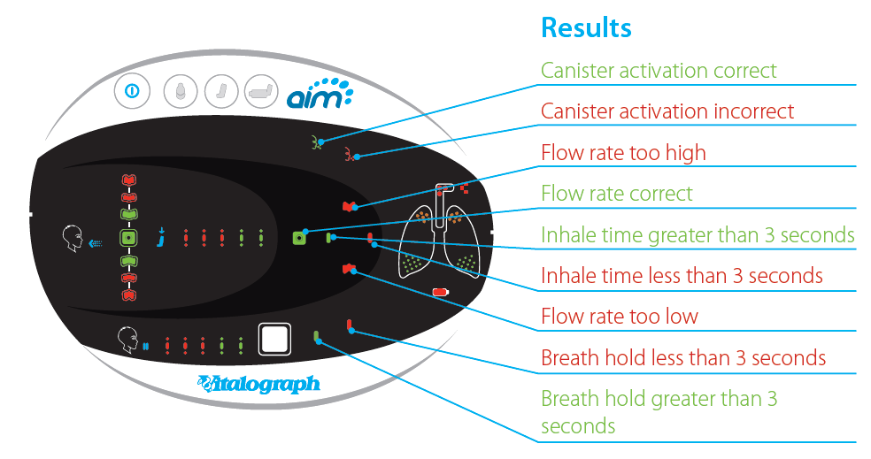
Aerosol Inhalation Monitor
1번
2번
3번
1번 – 흡입 속도
2번 – 흡입 duration
3번 – 숨 참는 duration

Slide 10
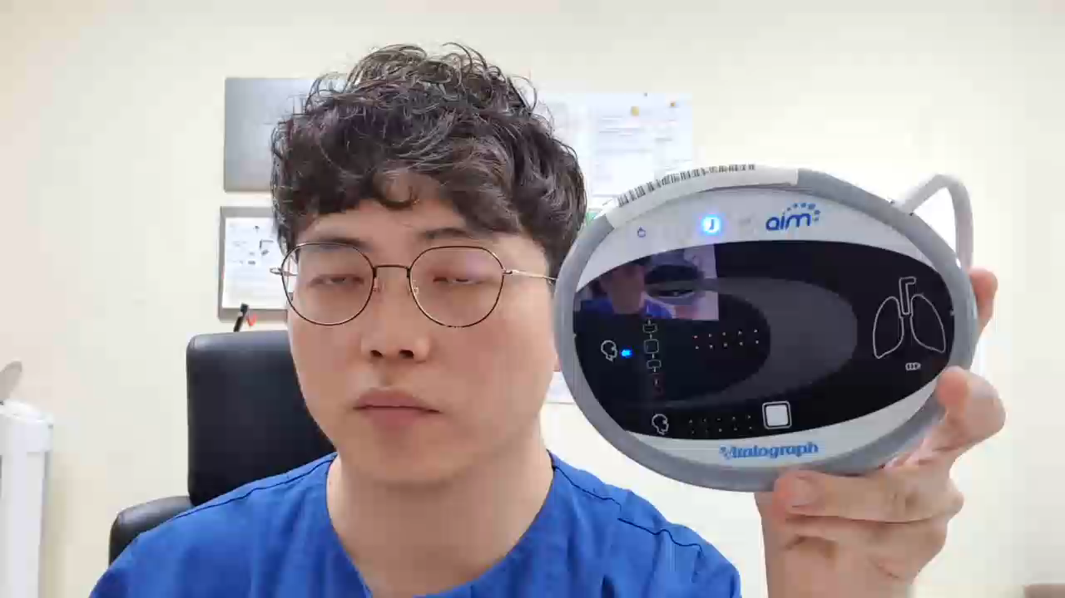
정량분사 흡입기 사용법
Notes:
플루티폼 흡입보조기구

Slide 11
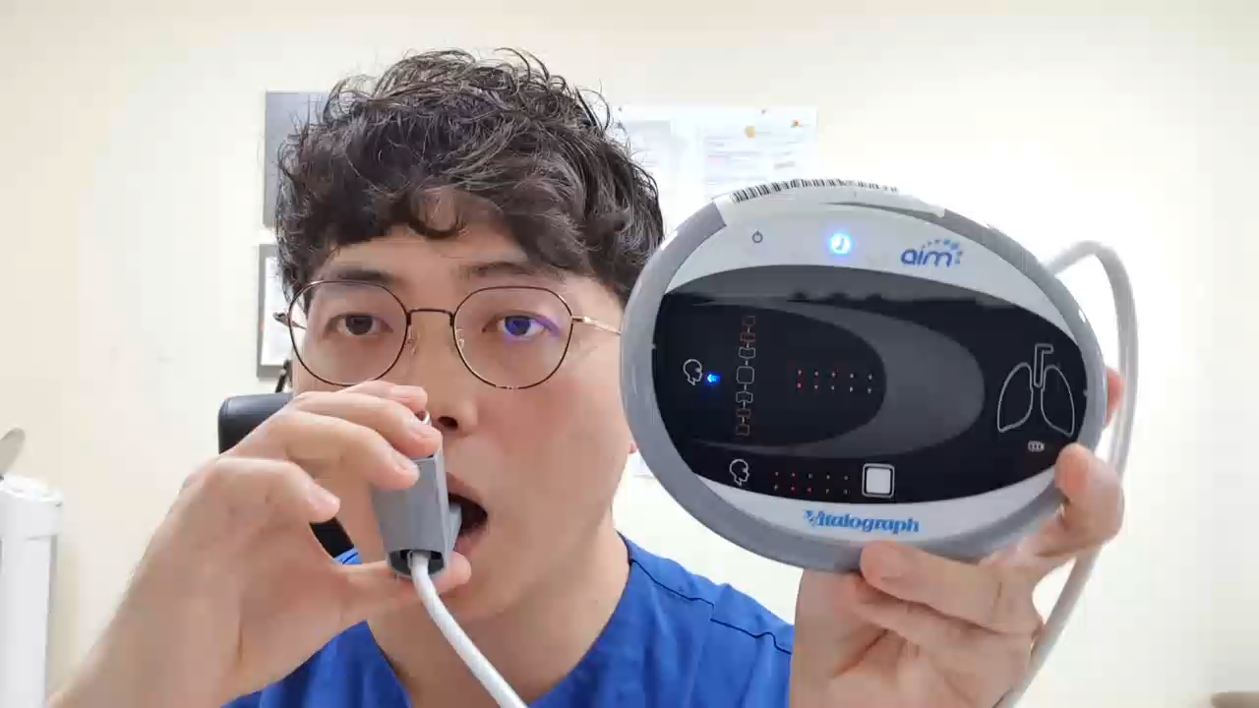
잘못된 정량분사 흡입기 사용법
Notes:
플루티폼 흡입보조기구

Slide 12
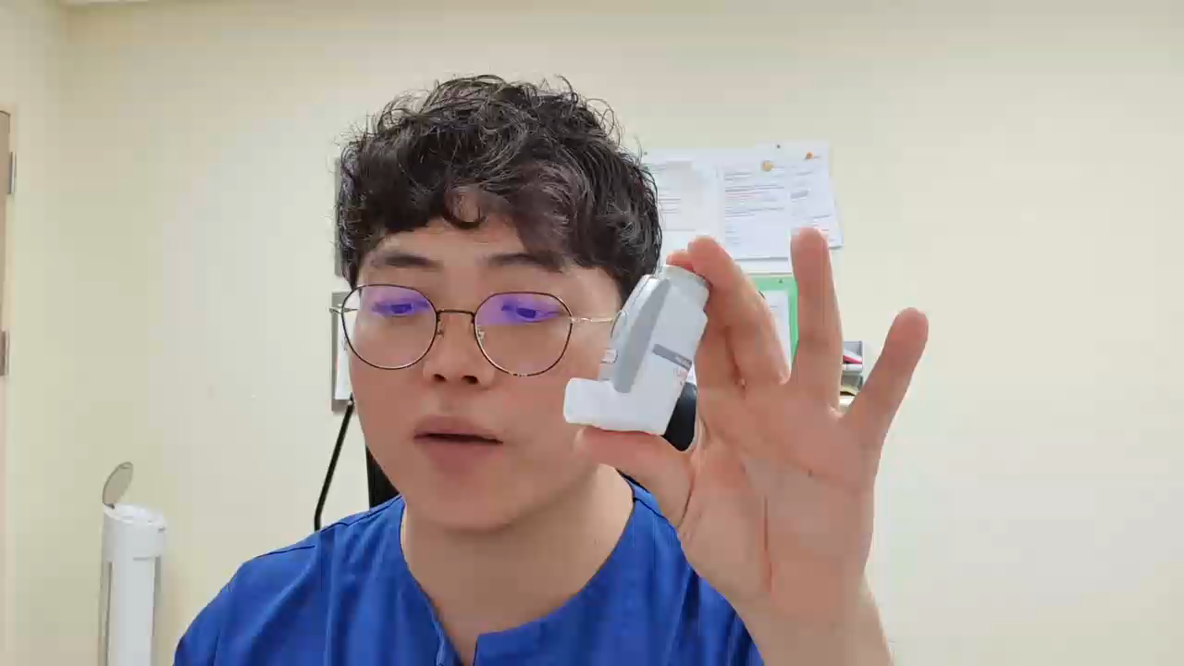
정량분사 흡입기 도우미
어르신들은 MDI를 손에 쥐고, 숨 들이마쉬는 타이밍에
맞춰 MDI 캔을 누르는 것을 힘들어함
Notes:
플루티폼 흡입보조기구

Slide 13
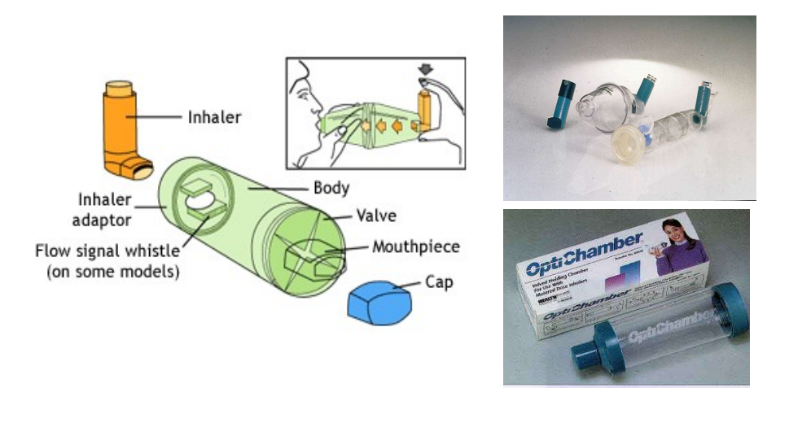
정량분사 흡입기 + Spacer
Coordination 필요 없음.
우선 스페이서에 약을 뿌린 후 평상시처럼 호흡하면 됨
Notes:
플루티폼 흡입보조기구

Slide 14
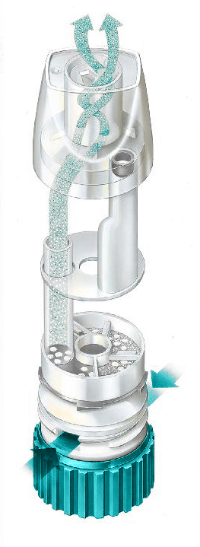
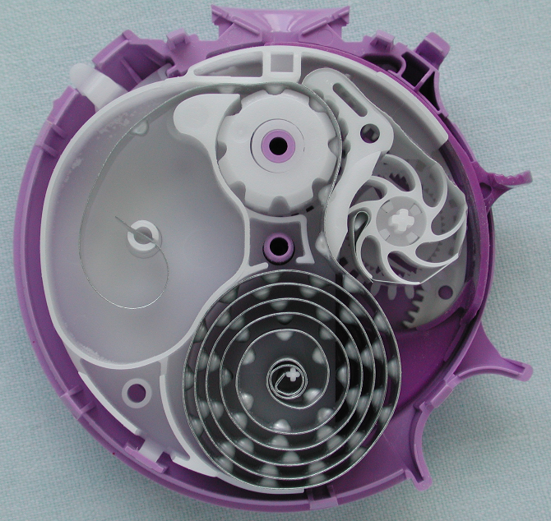
분말 흡입기 (DPI)
Turbuhaler
Diskus
Optimal at 60L/min
30~60L/min
Inspiratory flow rate requirement
Respir Med 2003; 97:181-7
Notes:
천식, COPD 1차 권장 치료약제는 흡입제임.

Slide 15
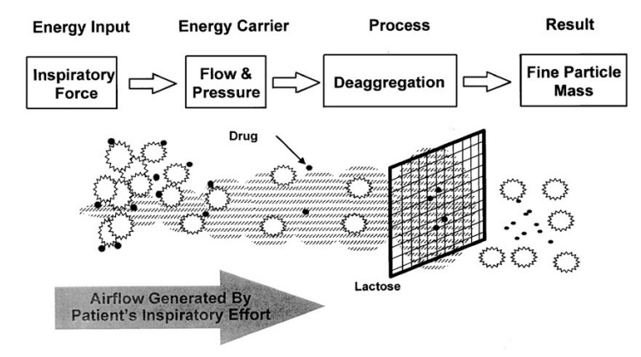
분말 흡입기 (DPI)
Respir Med 2003; 97:181-7
Notes:
천식, COPD 1차 권장 치료약제는 흡입제임.

Slide 16
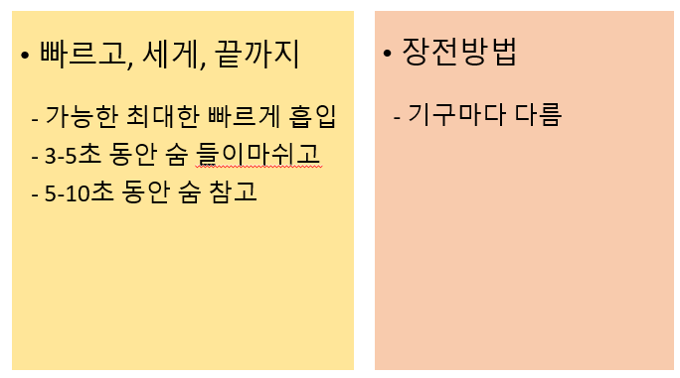
분말 흡입기 (DPI) 사용법
Notes:
천식, COPD 1차 권장 치료약제는 흡입제임.

Slide 17
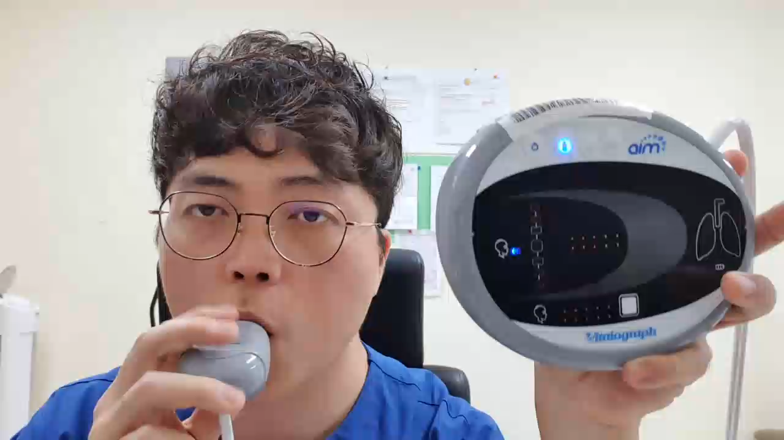
분말 흡입기 (DPI) 사용법
Notes:
천식, COPD 1차 권장 치료약제는 흡입제임.

Slide 18
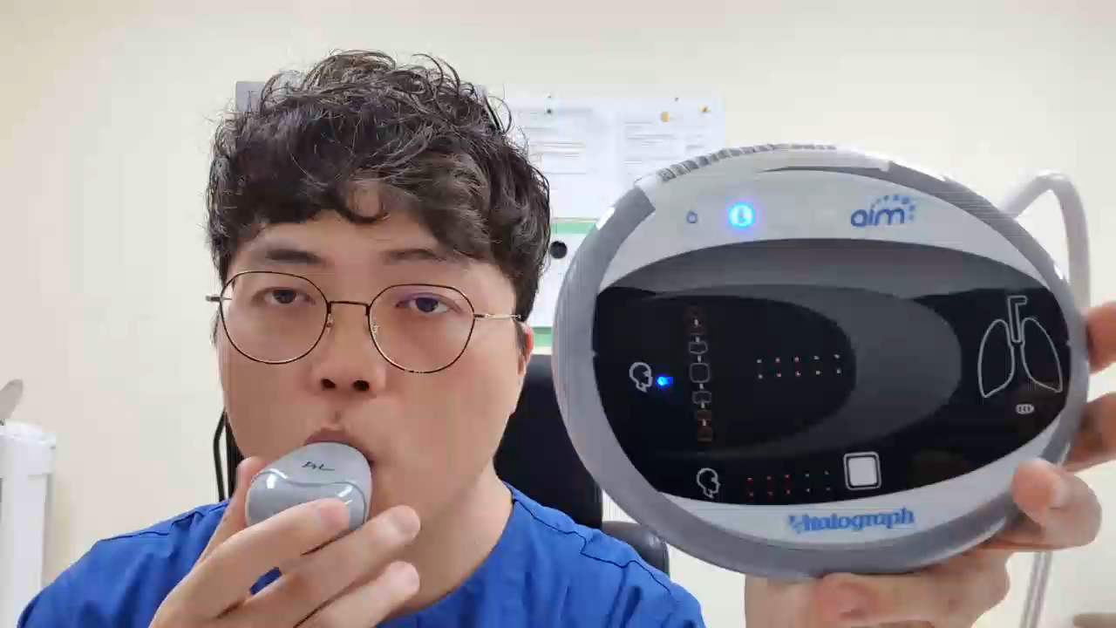
잘못된 분말 흡입기 (DPI) 사용법
Notes:
천식, COPD 1차 권장 치료약제는 흡입제임.

Slide 19
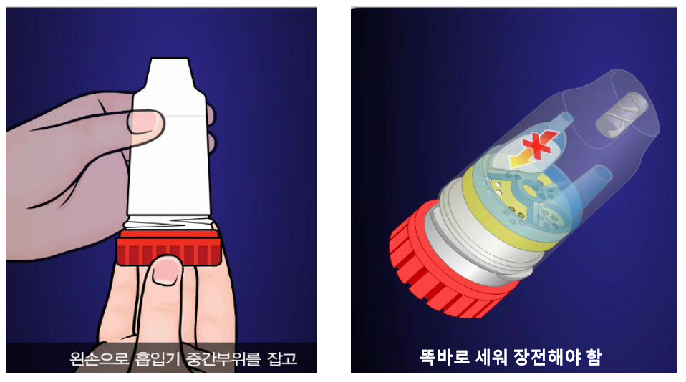
심비코트 사용법
Notes:
천식, COPD 1차 권장 치료약제는 흡입제임.

Slide 20
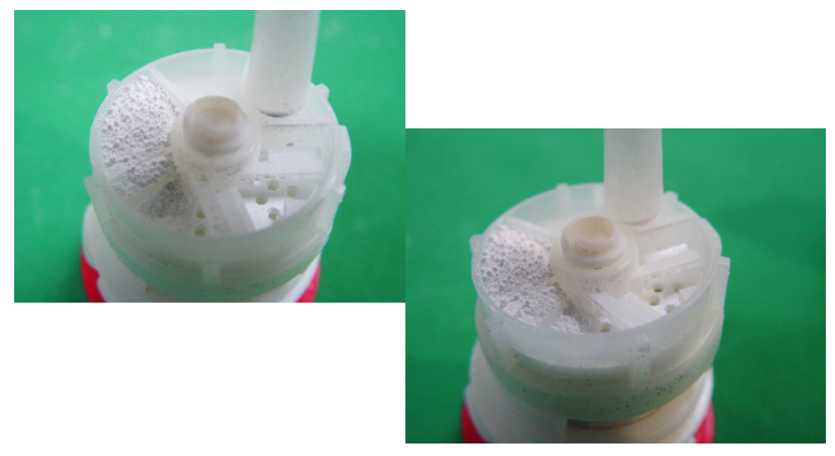
심비코트 사용법
Notes:
천식, COPD 1차 권장 치료약제는 흡입제임.

Slide 21
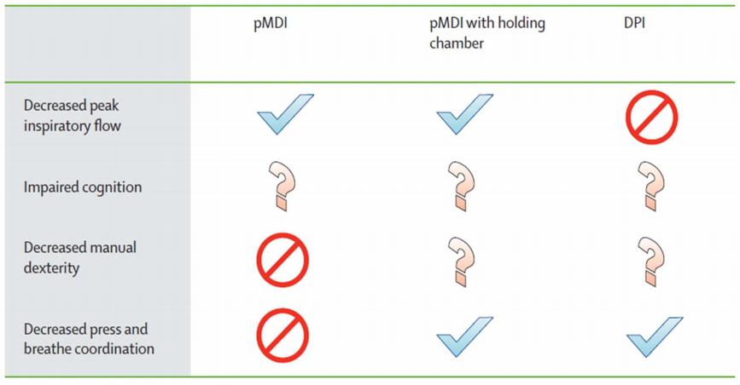
디바이스 선택
Gibson PG et al., Lancet 2010; 376:803-13
Notes:
천식, COPD 1차 권장 치료약제는 흡입제임.

Slide 22
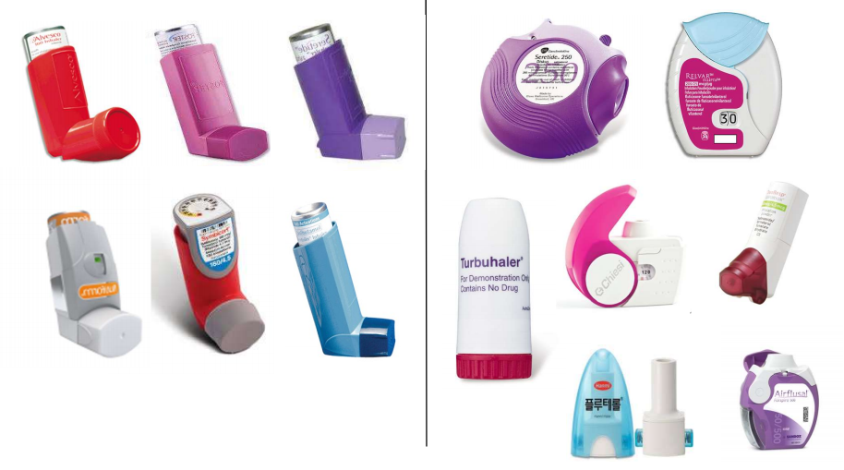
알베스코 (Ciclesonide)
목소리가 쉴 거나 oral thrush가 생길때

Slide 23
흡입기 사용의 포인트
(1) 어떤 흡입기가 효과가 좋은지?
약 자체의 효과보다는 사용하기 편한게 짱!!!!
(2) 어떤 흡입기가 (나한테) 사용하기 편한지?
MDI 제제 (가스통) vs DPI 제제 (가루)
(3) 하루에 한번? 하루 2번?
하루에 한번 쓰면 adherence 훨씬 좋아
(4) 꾸준히 사용하는 약(maintenance inhaler)와 급할 때 사용하는 약(
(reliver inhaler)가 각각 따로 줘야 하는지? 하나로 두 용도 사용 가능?
세레타이드 (maintenance) + 벤톨린 (reliever) vs 심비코트 (maintenance) + 심비코트(reliever)
(5) Maintenance drug와 reliever가 따로 있다면 같은 제형인지?
DPI (maintenance) + MDI (reliever) vs MDI (maintenance) + MDI (reliever)
DPI (maintenance) + DPI (reliever)
(6) 부작용이 없는지?
Palpitation(기관지확장제), 목소리 쉼(ICS)
Notes:
천식, COPD 1차 권장 치료약제는 흡입제임.

